Slide 1
Resonnering, argumentasjon og bevis på barnetrinnet
Introduksjon

Slide 2
Hvordan vet vi at noe er sant? Hvordan vet vi at noe er sant i matematikk? Hva betyr å resonnere i matematikk?
Notes:
Det kan kanskje være vanskelig å få respons på disse spørsmålene, så bare gi studentene noen sekunder til å tenke uten nødvendigvis å følge det opp.
Poenget er ikke å skape diskusjon, men tydeliggjøre at de skal ha følgende i bakhodet når vi går inn i økta:
Å vite at noe er sant i matematikk er kanskje ikke det samme som å vite at noe er sant i dagliglivet eller i andre fag
Man snakker ofte om at det er viktig å resonnere i matematikk. Men hva betyr det egentlig?

Slide 3
Resonnering, argumentasjon og bevis i læreplanen
Resonnering og argumentasjon er et av kjerneelementene i matematikk i LK20 (Kunnskapsdepartementet, 2019):
Resonnering i matematikk handlar om å kunne følgje, vurdere og forstå matematiske tankerekkjer. Det inneber at elevane skal forstå at matematiske reglar og resultat ikkje er tilfeldige, men har klare grunngivingar. Elevane skal utforme eigne resonnement både for å forstå og for å løyse problem. Argumentasjon i matematikk handlar om at elevane grunngir framgangsmåtar, resonnement og løysingar og beviser at dei er gyldige.
Notes:
Resonnering og argumentasjon er ett av kjerneelementene i matematikk i gjeldende læreplan.
At det er et kjerneelement betyr at det ikke tilhører et bestemt trinn eller tema, men at det skal være gjennomgående i hele faget.
Selv om læreplanen forsøker å si hva resonnering og argumentasjon innebærer og handler om, er ikke dette selvforklarende. Vi skal i denne økta se på begreper og matematikkdidaktisk teori (spesielt de tre begrepene som er gulet ut) som kan støtte vårt arbeid med læring og undervisning knyttet til dette kjerneelementet.

Slide 4
Matematisk resonnering (MR)
Matematiske påstander er utsagn om egenskaper ved matematiske objekter og/eller relasjoner og sammenhenger mellom ulike objekter. De kan være sanne og usanne.
Eksempler:
5 er større enn 3
Alle trekanter har tre like lange sider
Matematisk resonnering handler om å
utvikle matematiske påstander gjennom identifisering av mønster, generalisering, sammenligning, klassifisering, eksemplifisering eller hypotesedanning.
finne ut om matematiske påstander er sanne eller ikke, og hvorfor, gjennom at man argumenterer for eller imot.
Gode argumenter, som er matematisk gyldige (vi ser senere på hva det innebærer) kaller vi for bevis.
Merk:
-matematisk resonnering er et overordnet begrep som omfatter argumentasjon og bevis.
-Bevis er en type argumentasjon, matematisk korrekte argumenter; (argumenter kan være matematisk ikke korrekte også)
Notes:
Få frem at resonnering handler om to ting: utvikle + finne ut og begrunne at det stemmer
Det er ordnet slik at pkt.1 kommer inn først, så en forklaring på begrepet «matematisk påstand», så pkt.2 og en fremheving av relasjoner mellom de tre begrepene resonnering-argumentasjon-bevis
Det kan også nevnes for studentene at det finnes ulike (men lignende) måter å definere de begrepene, at vi har valgt denne fordi den bygger på en studie som har sammenlignet systematisk i et stort antall studier hvordan begrepene defineres og hva de går ut på, og dette er resultatet

Slide 5
Matematisk resonnering, eksempel i «telle i kor»-aktiviteten
Det er ulike matematiske påstander som kan utvikles ved å se på likheter og ulikheter i tabellen:
alle tall i tabellen er oddetall (man klassifiserer ut fra «delelighet med 2», og identifiserer da et mønster)
9 og 29 har samme siffer på enerplassen, og 29 har to flere tiere enn 9. (man sammenligner tallene)
47 er et oddetall som ikke kommer opp når vi teller i steg på 4 fra 5 (man eksemplifiserer)
alle tall i første kolonne vil slutte på 5 uansett hvor langt vi fortsetter å telle (man generaliserer ut over et mønster vi ser i tabellen)
Vi ser på oppstarten av aktiviteten på et 5.trinn, teller i steg på 4 fra 5
https://www.matematikksenteret.no/kompetanseutvikling/mam/aktiviteter-og-filmer-i-mam/telle-i-kor
Notes:
Vi prøver å få på plass noen eksempler av de ulike begrepene fra forrige slide.
Vise starten av filmen fra MAM, stoppe etter 3 minutter. Vi trenger det bare for å forstå hva aktiviteten handler om. Læreren skriver tallene under tellingen slik som i tabellen ovenfor og så stilles det spørsmål om mønster (det gjøre også litt underveis også), ulike matematiske påstander utvikles og det argumenteres for flere av dem
På denne sliden ser vi på påstander som kan utvikles (pkt.1 i matematisk resonnering)
På neste slide ser vi på det å finne ut om de er sanne eller ikke, og hvorfor (pkt.2 i matematisk resonnering)
Alternativt arbeid med denne filmen (kan ta 30-40 min):
Se på hele filmen, dele ut transkripsjoner av samtalen til studentene (ligger sammen med filmen på siden til Matematikksenteret)
Be studentene identifisere fem matematiske påstander som utvikles i episoden, prøve å si hvordan de er blitt utviklet (sammenligne, klassifisere, eksemplifisere osv) og hvordan man har argumentert for dem
Merk: det kan være en krevende oppgave for studentene på dette tidspunktet. Kanskje det er bedre å bruke oppgaven på en innlevering eller
lignende, i etterkant av denne økta? Det er bare å velge en av de andre telle-i-kor- aktivitetene

Slide 6
Finne ut om matematiske påstander er sanne eller ikke, og hvorfor
Noen matematiske påstander vet man er sanne, de kan være kjente for klassen fra før, eller kan tenkes som åpenbart sanne/usanne uten noe tvil, slik som i eksemplet med telling i kor:
29 er 20 mer enn 9
alle tall i tabellen er oddetall
Andre matematiske påstander tror vi er sanne, men de bør undersøkes nærmere for å finne ut om det stemmer. Slike påstander kaller vi for hypoteser. En hypotese som kan utvikles i tellingen vi så på:
alle tall i første kolonne vil slutte på 5 uansett hvor langt vi fortsetter å telle
Når vi skal finne ut om en hypotese er sann eller ikke og hvorfor, så utvikler vi et argument. Det kan være mange ulike argumenter for en hypotese Alt vi sier og gjør for å overbevise oss selv eller andre om at hypotesen er sann eller ikke er et argument.
Notes:
Her ser vi på pkt.2 i matematisk resonnering (definisjon på slide 4)
Introduserer begrepene hypotese og argument/argumentasjon
Poengter at det som er kjent/åpenbart avhenger av klassen og hva de har jobbet med før. At alle tall i tabellen er oddetall er ikke åpenbart for lavere trinn

Slide 7
Noen mulige argumenter for at alle tall i første kolonne vil slutte på 5 uansett hvor langt vi fortsetter å telle
Det har broren min sagt, og han er god i matematikk
Når alle tallene i første kolonne slutter på 5 så langt, så vil det sikkert fortsette slik
Mikkel og jeg har telt videre, helt til 205, og alle tall i første kolonne sluttet på 5 hele tiden. Da er det sikkert sant.
Tallene i telling skrives i rad på fem, så det er fem steg mellom et tall og det tallet som er rett under i tabellen. Her telles det i steg på 4, så da blir tallet under 20 (5 ganger 4) mer. Det er bare to tiere som legges til, ingen enere. Derfor vil enere være de samme i hver kolonne.
Notes:
Trenger ikke å gå inn i detaljene her og peke hva som er bra eller ikke bra, vi kommer til det senere.
Poeng her:
Argumenter er alt mulig vi sier/gjør for å finne ut og overbevise oss selv og andre om at noe er sant
Noen argumenter kan være mer overbevisende enn andre (f.eks, er C kanskje mer overbevisende enn B)
Noen argumenter er mer matematisk korrekte enn andre (det kan også være mismatch mellom overbevisende og matematisk korrekt! Både B og C er nok matematisk ikke korrekte, slik vi vil se, men de kan være overbevisende nok for elever)
(Argument D er kanskje utformet på et mer formelt språk enn man kunne forventet i den klassen vi så på filmen, men det samme kan sies på andre måter også; det er ikke det viktige her, vi ser på innholdet)

Slide 8
Noen mulige argumenter for at alle tall i første kolonne vil slutte på 5 uansett hvor langt vi fortsetter å telle 2
Det har broren min sagt, og han er god i matematikk
Når alle tallene i første kolonne slutter på 5 så langt, så vil det sikkert fortsette slik
Mikkel og jeg har telt videre, helt til 205, og alle tall i første kolonne sluttet på 5 hele tiden. Da er det sikkert sant.
Tallene i telling skrives i rad på fem, så det er fem steg mellom et tall og det tallet som er rett under i tabellen. Her telles det i steg på 4, så da blir tallet under 20 (5 ganger 4) mer. Det er bare to tiere som legges til, ingen enere. Derfor vil enere være de samme i hver kolonne.
Noen argumenter er mer overbevisende enn andre.
Noen argumenter er mer matematisk korrekte/gyldige enn andre.
Matematisk gyldige argumenter kaller vi bevis.

Slide 9
Vi ser nå på en matematisk påstand og noen mulige argumenter for at den stemmer

Slide 10
Gruppearbeid, 5- og 10-gangen
I en 5.klasse sa Mira, en av elevene:
Det var flere som var usikre på om dette stemte for alle mulige tall. Noen mente at det kunne stemme, men var usikre på hvorfor. Så, de undersøkte hypotesen til Mira og laget ulike argumenter.
Oppgaven deres er å:
velge argumentet som dere synes er best og skrive to ting om hva som er bra med det
velge argumentet som dere synes er dårligst og skrive to ting om hva som er dårlig med det
Tenk på at argumentet bør være slik at det gjør at vi er mer sikre på at hypotesen stemmer for alle tall og at vi forstår mer hvorfor det stemmer.
5-gangen er lett. Når du skal finne hva et tall ganger med 5 er, så kan du bare først gange det med 10, så ta halvparten.
Notes:
Studentene deles i grupper, arbeider 25-30 min i grupper
Alternativt:
studentene skriver sine svar på padlet eller lager plakater. Når alle er ferdige med sin besvarelse, kan det brukes 5-10 minutter på at de ser på hverandres svar før felelsdiskusjonen

Slide 11
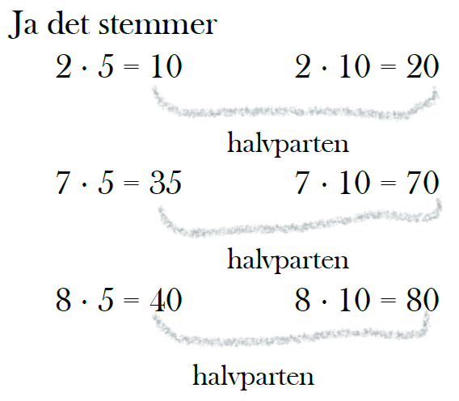
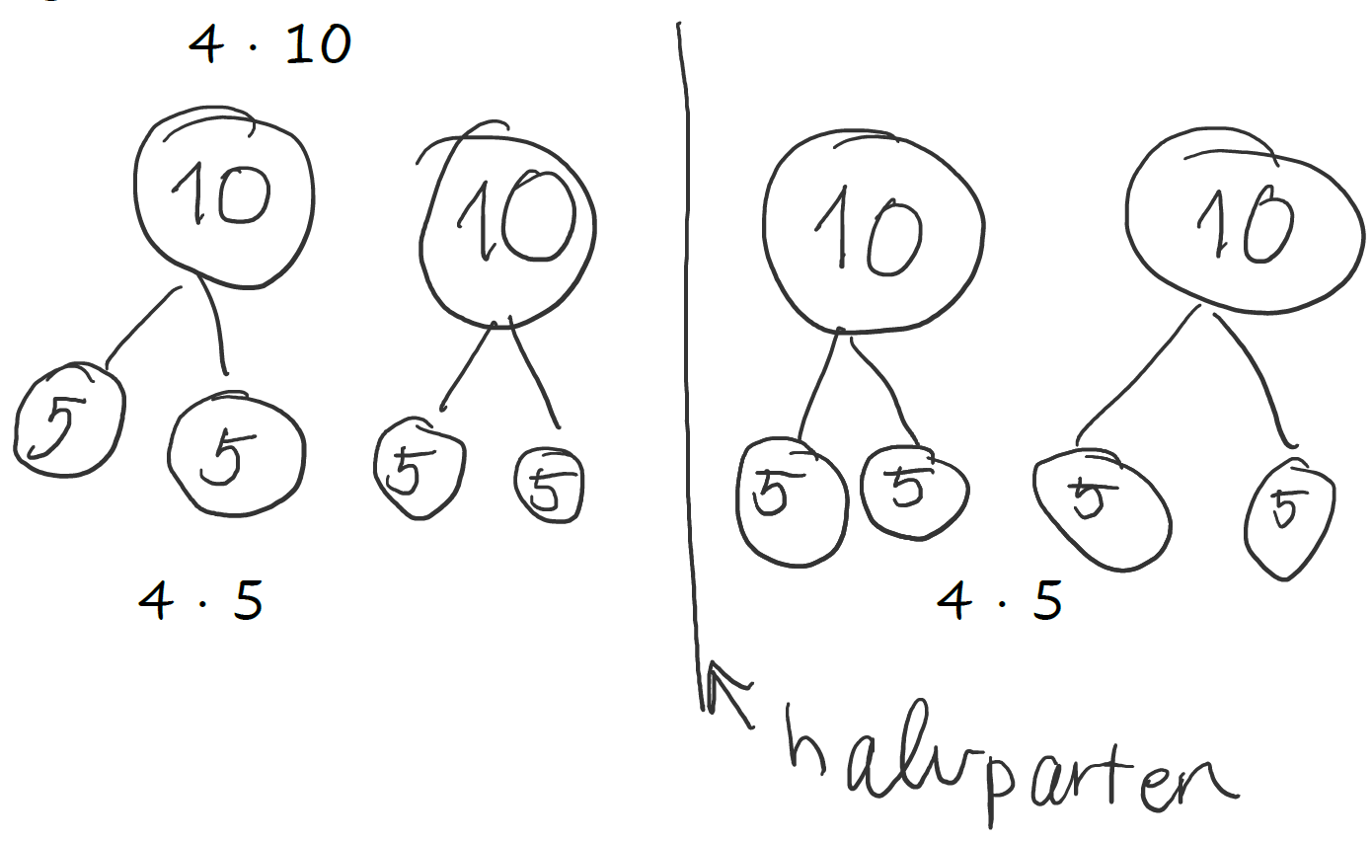
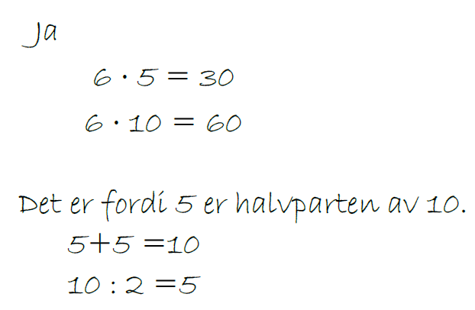
De tre første besvarelsene
Hannah:
Inga:
Belma:
Notes:
Vise frem de fem argumentene og be gruppene om innspill. Ikke alle kan få plass på en slide, man må gå frem og tilbake når de ulike argumentene tas opp.
Man kan godt la studentene komme med meninger uten å si selv noe og uten å bruke fagbegreper om de ulike typer argumenter, det kommer etterpå.
Noen ting som kan fremheves i fellesdiskusjonen hvis de blir nevnt av studentene:
Hannah: viser at hypotesen stemmer på tre eksempler, men vi kan ikke være mer (mer) sikre på at den stemmer alltid; forklarer ikke hvorfor heller.
Leo: som Hannah, viser Leo at det stemmer på tre eksempler. Han ser på noen store tall og har sjekket flere eksempler på kalkulator. Da tror vi kanskje litt mer (enn hos Hannah) på at det stemmer, men vi kan likevel ikke være sikre på at det vil være slik for alle tall og vi forstår ikke mer hvorfor de blir slik
Belma: skriver at hypotesen stemmer fordi 5 er halvparten av 10. Hun skriver mer om hvorfor enn Hannah og Leo, men forklarer ikke helt hvorfor det blir slik, hvordan det at 5 er halvparten av 10 gjør at f.eks. 3⋅5 er halvparten av 3⋅10 (for 3+5 er ikke halvparten av 3+10 selv om 5 er halvparten av 10; så det er noe med ganging, vi må få med hva det betyr å gange). Vi ser at Inga og Abi forklarer mer om hvordan det at 5 er halvparten av 10 spiller inn
Inga: Inga viser på tegningen sin hva det betyr å gange (det vi savnet hos Belma), hun tegner 4⋅10 som 4 tiere. Og hun viser at hver tier kan deles i to femmere. Og at 4⋅10 kan vi dele i to 4⋅5. Inga viser hvorfor 4⋅5 blir halvparten av 4⋅10, og det er bra. Men hun kunne kanskje brukt litt mer ord for å fortelle hvordan hun tenker, ikke bare en tegning. Hun kunne også sagt om det blir sånn for andre tall, ikke bare når du tar 4⋅5 (Jo, vi kan kanskje se at det blir det, at det blir lignende tegning; men fint å si det når man skal argumentere, så andre ikke trenger å gjette)
Abi: I argumentet til Abi finner vi alt det vi likte hos Inga og alt det vi savnet hos henne også. Så det er best. (Spiller det noen rolle hvilke tall vi bruker i eksempelet? Nei.)

Slide 12
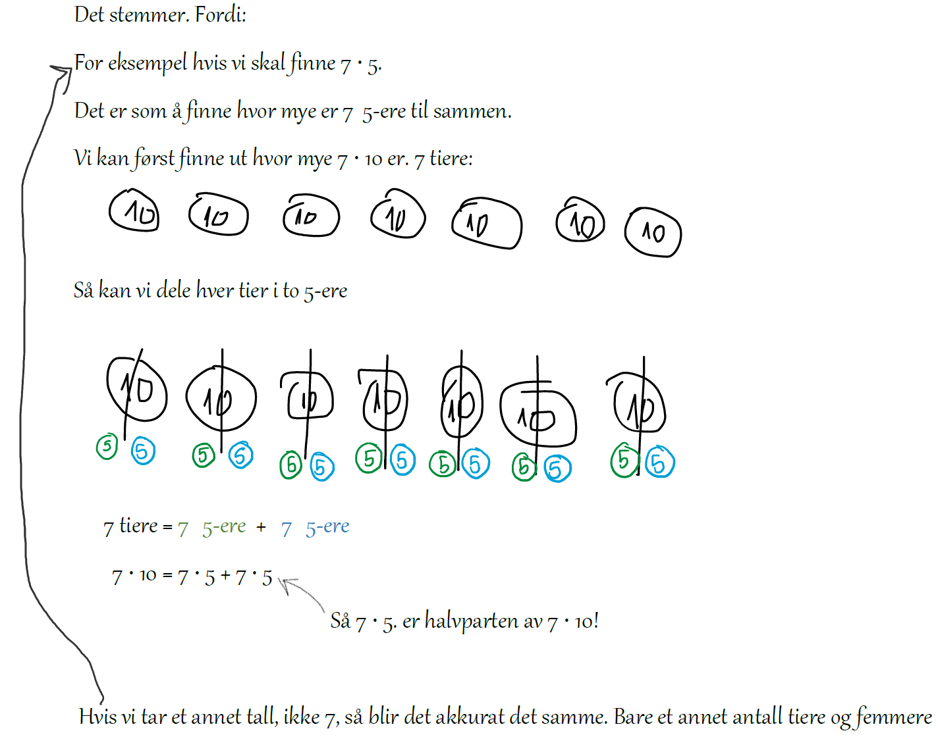
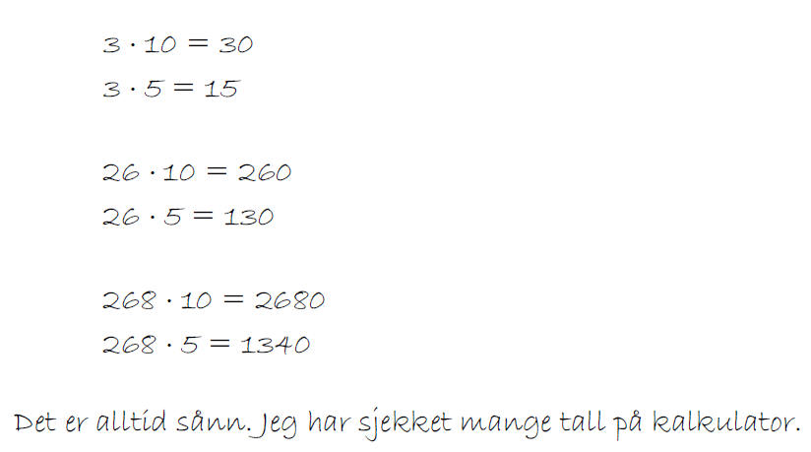
De to neste besvarelsene
Abi:
Leo:

Slide 13
Bevis
Bevis er et matematisk argument som er slik at det:
tar utgangspunkt i matematiske definisjoner, sammenhenger og resultater som er gyldige, kjente eller tidligere bevist i det gitte fellesskapet og ikke trenger ytterligere begrunnelse;
har en matematisk gyldig argumentasjonsform som er kjent eller innen rekkevidde for det gitte fellesskapet;
har en uttrykksform som er passende for innholdet i argumentet, kjent eller innen rekkevidde for det gitte fellesskapet.
MERK:
bevis, slik vi vil bruke begrepet, er ikke nødvendigvis med masse rare symboler og noe man gjør på R2 og universitetet
Bevis skal være matematisk korrekt, men også tilpasset til klassen!
Notes:
Vi går nå videre til hva som skal til for at et argument er matematisk gyldig og dermed kan kalles bevi
Det er altså tre kriterier:
utgangspunktet, det vi starter med og tar som kjent, skal være korrekt (det blir ikke noe korrekt bevis om oddetall hvis vi tar utgangspunkt at et oddetall alltid er delelig med 3)
Argumentasjonsformen må være matematisk gyldig (f.eks.å si at broren har sagt at det er slik er åpenbart ikke matematisk gyldig; vi ser nærmere på ulike argumentasjonsformer straks)
Måten man uttrykker argumentet (skriflig og/eller muntlig) må være passende for det man prøver å uttrykke, men også kjent for klassen. Ikke noe poeng å presentere masse rare symboler på 5.trinn for å argumentere for noe – det blir ikke forståelig for elevene og kan dermed ikke kalles bevis

Slide 14
Argumentasjonsformer
Referere til autoriteter eller fasit
Empirisk argument
Redegjørelse
Generisk eksempel
Generell logisk slutning
Ikke matematisk gyldige argumentasjonsformer
Matematisk gyldige argumentasjonsformer
Notes:
Vi skal nå se på noen typer argumentasjonsformer

Slide 15
Referere til autoritet
Slike argumenter er ikke matematiske, så ikke matematisk gyldig argumentasjonsform.
Det har broren min sagt, og han er god i matematikk
Lærer har sagt at det er rett, så da er det rett
Det stemmer, det står i fasiten

Slide 16
Empirisk argument
Leo:
en argumentasjonsform der man argumenterer bare gjennom utprøving av hypotesen på et endelig antall eksempler
viser at hypotesen stemmer på noen eksempler, men ikke hvorfor
ikke matematisk gyldig
Hannah:
Notes:
Både Hannah og Leo argumenterer empirisk (selv om Leo bruker større tall og flere eksempler, kan vi fortsatt ikke være sikre på at hypotesen vil stemme ALLTID, for alle mulige eksempler)
Når man har en hypotese som handler om uendelig mange eksempler (alle tall i 5-gangen, uendelig mange), er det aldri matematisk rett argument å sjekke på noen eksempler, selv om det er mange og tilfeldige eksempler slik som hos Leo

Slide 17
Generisk eksempel
Abi:
en måte å argumentere på der man bruker et eksempel «på en generell måte», for å se hva som skjer og hvorfor
matematisk gyldig argumentasjonsform
Notes:
Man kan gjerne bruke eksempler i argumentasjon, men ikke bare for å sjekke om hypotesen stemmer på noen eksempler, men får å finne ut hvorfor. Når man har funnet ut hvorfor hypotesen stemmer på ett eksempel, kan man da tenke gjennom om noe lignende vil være tilfelle for andre tall også
Peke på hvordan det Abi har gjort det

Slide 18
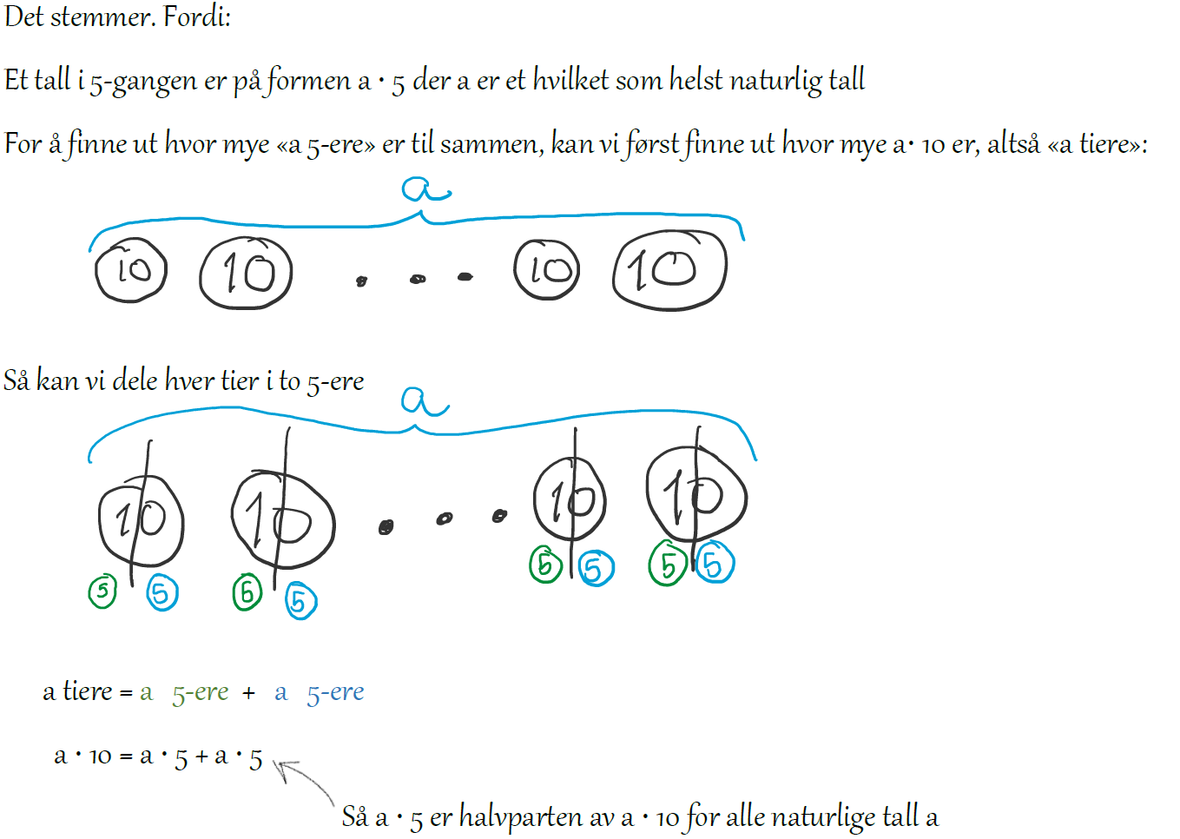
Argumentere gjennom et eksempel eller generelt
Merk at vi kunne ha uttrykt argumentet til Abi på en generell måte, uten å bruke et eksempel som utgangspunkt.
Da får vi et argument som også er matematisk gyldig, og som vi kaller en generell logisk slutning
Generisk eksempel
Generell logisk slutning

Slide 19
Generell logisk slutning
argumentasjonsform som uttrykkes «for alle» (ikke gjennom et eksempel slik som i generisk)
ofte brukes det algebraisk notasjon for å representere «alle»
viser hvorfor hypotesen alltid må stemme ved å bygge en logisk tankerekke.
vanlig argumentasjonsform på vgs og senere, matematisk gyldig
MERK: argumentasjon gjennom generisk eksempel er også gyldig matematisk og kanskje mer passende for barnetrinnet. Det er ikke nødvendig å gå til generell logisk slutning for at argumentet skal være bra.

Slide 20
Redegjørelse
Belma:
argumentasjonsform som er noe mer/annet enn empirisk argument, men det er noen mangler
ikke matematisk gyldig
Inga:

Slide 21
Merk
Bevis karakteriseres av
Utgangspunktet
Argumentasjonsformen
Uttrykksmåten
Vi har nå sett på noen ulike typer argumentasjonsform (pkt.2), og sett at det er to som er matematisk gyldige: generisk eksempel og generell logisk slutning
Merk: det kan være ulike utgangspunkt (pkt.1) og uttrykksmåter (pkt.3) i et bevis, selv om det er samme argumentasjonsform
Vi skal nå øve litt på å argumentere og identifisere de tre punktene – utgangspunktet, argumentasjonsformen og uttrykksmåten

Slide 22
Gruppearbeid, summen av tre oddetall
Formuler et argument som viser at denne hypotesen er sann og hvorfor. Skriv argumentet på et ark.
Hypotese: «Summen av tre oddetall er alltid et oddetall»
Notes:
Gruppene kan bruke 10-15 minutter på oppgaven, og så presenteres del 2 (neste slide)

Slide 23
Gruppearbeid, del 2
Bytt besvarelsen med en annen gruppe.
Vurder argumentet dere får ut fra:
Hvilke(n) type argumentasjonsform er brukt (eller det er tilløp til)? Generell logisk slutning, generisk bevis, empirisk argument? Hvorfor mener dere det?
Hva er utgangspunktet i argumentet, dvs. hva antar de at er kjent fra før? Noen definisjoner, sammenhenger, relasjoner – hvilke?
Hvilke representasjoner (algebraiske uttrykk, tegninger av noe slag, tekst, tall?) bruker de for å uttrykke argumentet?
Notes:
Sett av 10 minutter til arbeidet.
Fellesdiskusjon etterpå. Noen grupper kan vise argumentet de har analysert (kan gjerne vises på dokumentkamera). Måtet er å få tak i de ulike begrepene i oppgaven.

Slide 24
Hva slags hypoteser kan man argumentere for på barnetrinnet?
Så langt har vi sett eksempler på generelle hypoteser: De gjelder for en uendelig mange eksempler («summen av tre oddetall er alltid et oddetall»)
Andre typer hypoteser:
Gjelder for et endelig antall eksempler («det er tre gangestykker som gir 4 som svar»)
Gjelder for et enkelttilfelle («svaret på $5⋅12$ er $60$»)
Notes:
Går nå videre til ulike typer hypoteser
Merk: For de to nederste typene gir det typisk ikke mening å jobbe med generiske eksempler eller generelle logiske slutninger.
Ser nå kort på eksempler av de to siste typene. Vi kommer til å jobbe med hypoteser av alle disse typene senere i faget.
Matematisk resonnering vil arbeides med gjennom alle/flere av matematiske temaer i vår (slik kjerneelementet resonnering og argumentasjon bør arbeides med i alle temaer)

Slide 25
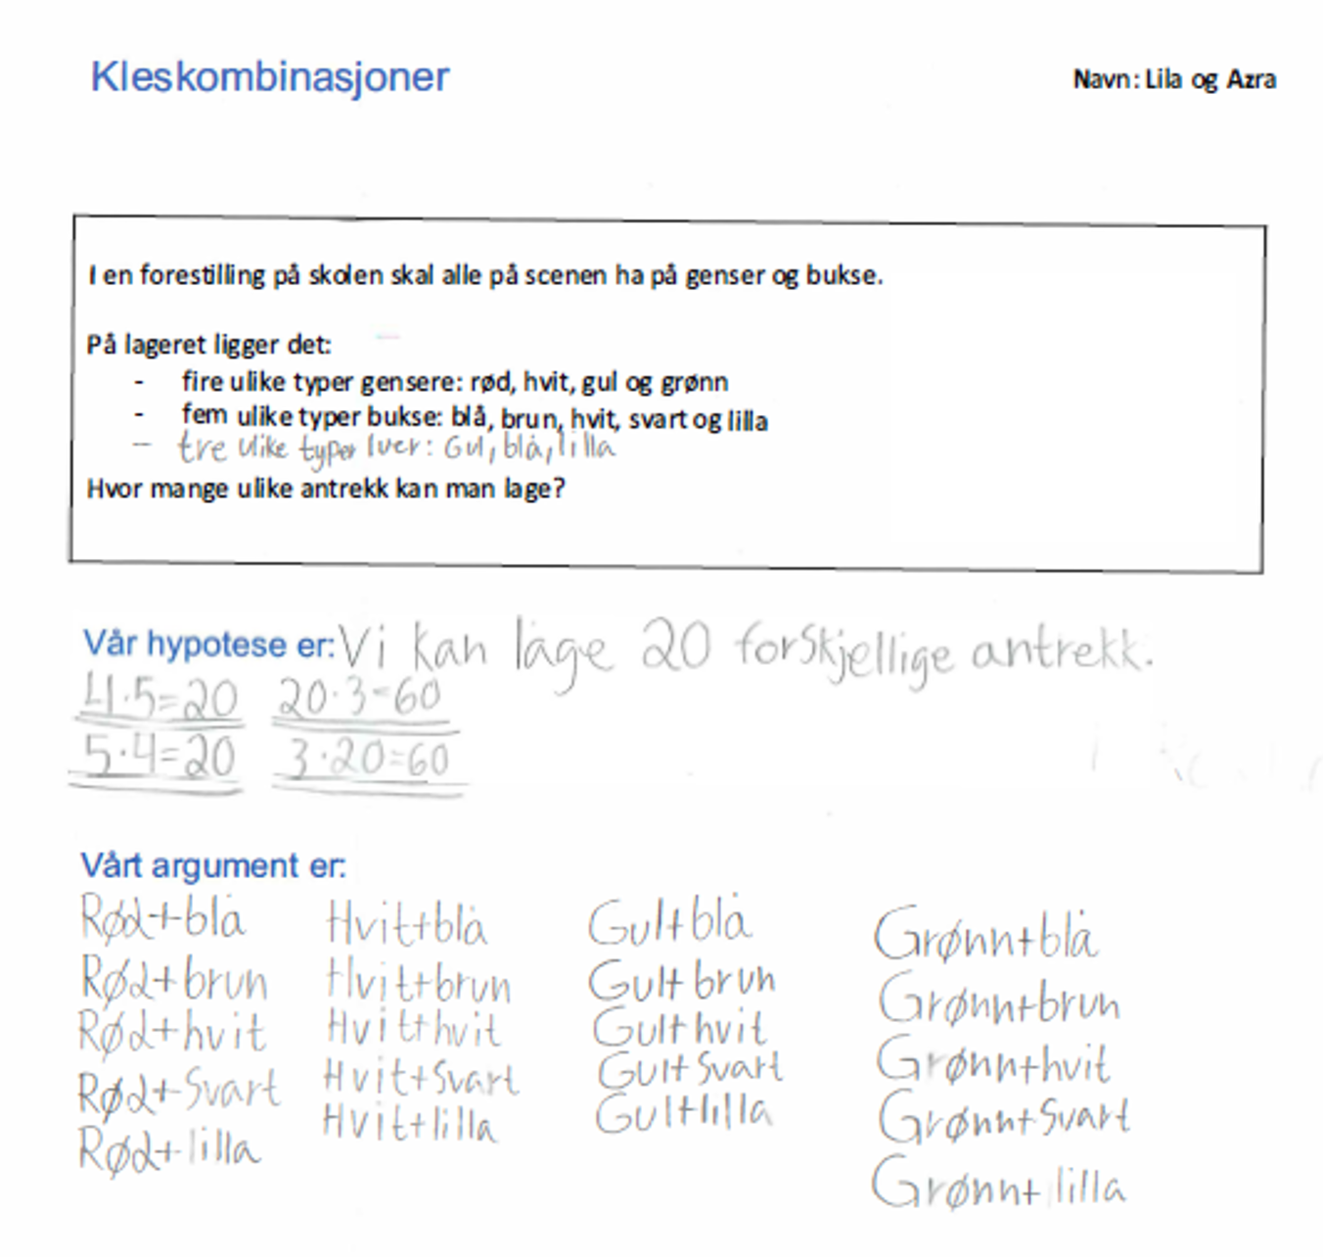
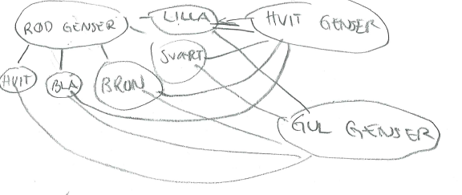
Hypotese omkring endelig antall eksempler
Spørsmål om hvor mange forskjellige måter
Argument om at det ikke finnes flere enn de som er funnet
Argumentet krever systematikk
Vanskelig å se her hva svaret er og at alle er funnet

Slide 26
Hypotese om et enkelt tilfelle («$5⋅12$ er $60$» eller «de samler 1080 kroner»)
Svært mange oppgaver i skolematematikken går ut på å finne et bestemt tallsvar.
LK20: «elevene begrunner (…) løsninger og beviser at disse er gyldige» - mer enn å bare regne ut et svar
Elever er gjerne godt vant til å fortelle hvordan de kom frem til svaret. Men å argumentere for en fremgangsmåte handler ikke bare om å gjengi stegene i en prosedyre – altså hva man har gjort.
Det handler også om å begrunne hvorfor stegene gir mening for å løse oppgaven.
hvor tallene i utregningen kommer fra, sette ord på egenskaper som benyttes, argumentere for valg av regneoperasjon, argumentere for rekkefølgen på stegene som tas etc.

Slide 27
Argument for en hypotese om et enkelt tilfelle
Sara og Jesper selger boller og muffins på skoleavslutningen. Bollene koster 10 kroner per stykk, mens muffinsene koster 15 kroner per stykk. De selger tre ganger så mange boller som muffins. Bollesalget gir 720 kroner i kassa. Hvor mye penger får de inn totalt på salget av boller og muffins?

Slide 28
Argument for en hypotese om et enkelt tilfelle 2
Eksempel på en besvarelse utformet som et argument:
Vi finner først ut hvor mange boller de har solgt. Siden hver bolle koster 10 kroner og de tjener til sammen 720 kroner på bollesalget, må de ha solgt 720:10=72 boller.
Så finner vi ut hvor mange muffins de har solgt. De har solgt tre ganger så mange boller som muffins, altså er antall muffins bare en tredjedel av antall boller. Det vil si at de har solgt 72:3=24 muffins.
Vi finner ut hvor mye penger de tjener på muffinsene ved å multiplisere antall muffinser de har solgt (altså 24) med hvor mye hver muffins koster (altså 15 kroner). Det gir 24·15=360 (siden 24·10=240, og 24·5=120, og 240+120=360).
Til slutt legger vi sammen det de tjente på bollene og det de tjente på muffinsene, noe som gir 720+360=1080 kroner.

Slide 29
Videre arbeid med matematisk resonnering (MR)
Resonnering og argumentasjon skal være en del av all arbeid med matematikk og vi kommer tilbake til begrepene mange ganger under arbeid med ulike matematiske temaer.
Vi vil da se på ulike typer hypoteser (uendelig, endelig og enkelt tilfelle), og kommer også til å arbeid med ulike grep lærer kan gjøre for å støtte elevers resonnering
Notes:
Dele ut arket med oversikt over begrepene

